Slide 1

APRESENTAÇÃO SOBRE O QUE É O AMBIENTE GITHUB
Alunos: Augusto Sérgio, Edgar Prestes, Jesus Emanuel, Kaléo Santos e Pedro Henrique
Turma: 3° ano T.I

Slide 2

O QUE É GITHUB
É UMA PLATAFORMA ONLINE QUE REVOLUCIONOU A FORMA COMO OS DESENVOLVEDORES DE SOFTWARE COLABORAM COMPARTILHAM E GERENCIAM PROJETOS, COMO SE FOSSE UM HUB MÁGICO ONDE OS CRIADORES DE CÓDIGO SE REUNEM PARA TRABALHAR EM CONJUNTO. TAL COMO UMA GIGANTE BIBLIBIOTECA DE LIVROS DIGITAIS, NO ENTANTO AO INVÉS DE LIVROS, SÃO PROJETOS DE SOFTWARES DE TODOS OS TIPOS.
QUALQUER PESSOA PODE EXPLICAR, CONTRIBUIR OU ATÉ CRIAR SEU PRÓPRIO PROJETO NESTA BIBLIOTECA.

Slide 3

DEFINIÇÃO SIMPLIFICADA
O GitHub é uma plataforma de desenvolvimento colaborativo que aloja projetos na nuvem utilizando o sistema de controle de versões chamado Git. A plataforma ajuda os desenvolvedores a armazenar e administrar o código e faz o registro de mudanças.

Slide 4
REPOSITÓRIOS
Um repositório é o elemento mais básico do GitHub. É um lugar onde você pode armazenar seu código, seus arquivos e o histórico de revisão de cada arquivo. Os repositórios podem ter vários colaboradores e podem ser públicos ou particulares.
Bom, resumidamente é um lugar onde você pode armazenar seu código, seus arquivos e o histórico de revisão de cada arquivo.

Slide 5
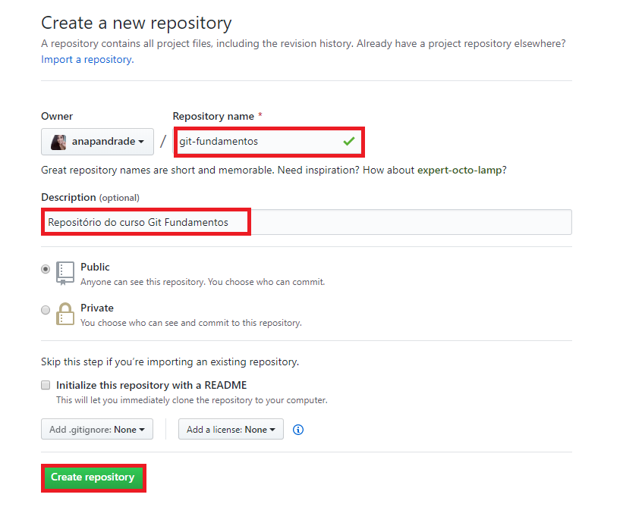

Slide 6

CONTROLE DE VERSÃO
EXISTE O CONTROLE DE VERSÃO, NA QUAL SE CATEGORIZA PELA CAPACIDADE DE SE ADAPTAR AS MUDANÇAS FEITAS NO PROJETO AO LONGO DO TEMPO, (VOCÊ PODE VOLTAR PARA UMA VERSÃO ANTERIOR CASO NÃO ESTEJA SATISFEITO COM A VERSÃO ATUAL).

Slide 8

BRANCHES
SERIA O “PODER DA EXPERIMENTAÇÃO”, SÃO COMO RAMIFICAÇÕES DE UMA ÁRVORE, ELES PERMITEM QUE VOCÊ CRIE CÓPIAS ISOLADAS DE UM REPOSITÓRIO PRINCIPAL PARA EXPERIMENTAR NOVAS IDEIAS.
Exemplo: SUPONHAMOS QUE VOCÊ QUER PINTAR UMA CASA COM DETERMINADA COR, PORÉM NÃO SABE SE VAI FICAR BOM COM A PINTURA Y, LOGO É COMO SE VOCÊ PUDESSE USAR OUTRA CASA PARA TESTAR.

Slide 9

PULL REQUESTS
NO GERAL SE TRATA DA COLABORAÇÃO, MAIS ESPECIFICAMENTE UMA MANEIRA DE COLABORAÇÃO ORGANIZADA. (BASICAMENTE PENSE QUE VOCÊ DESENVOLVEU X MUDANÇA, E VOCÊ DESEJA INCLUIR NO PROJETO QUE VOCÊ ESTÁ TRABALHANDO JUNTAMENTE DE OUTRAS PESSOAS, SE ESSE FOR O CASO, É COMO SE VOCÊ TIVESSE A CAPACIDADE DE ENVIAR UM CONVITE PARA A REVISÃO DE SUAS MUDANÇAS E PERMITIR QUE ESTAS OUTRAS PESSOAS OU USUÁRIOS JULGUEM SE TUDO ESTÁ OK PARA MESCLAR COM O PROJETO PRINCIPAL OU NÃO, BEM COMO SUGERIR OUTRAS COISAS PARA O PROJETO).

Slide 10


FORKS
SE RESUME A DEFINIÇÃO DE “CRIANDO SUA PRÓPRIA VERSÃO”, É COMO FAZER UMA CÓPIA DO PROJETO DE OUTRA PESSOA NA SUA CONTA, É UTIL QUANDO SE TEM VONTADE DE CONTRIBUIR PARA X PROJETO, PORÉM O PROPRIETÁRIO DO PROJETO X NÃO ACEITA MUNDANÇAS DE PESSOAS EXTERNAS, LOGO VOCÊ PODE CRIAR SUA PRÓPRIA VERSÃO E EDITAR MUDANÇAS DA FORMA COMO QUISER E DEPOIS MOSTRAR OS RESULTADOS.

Slide 11
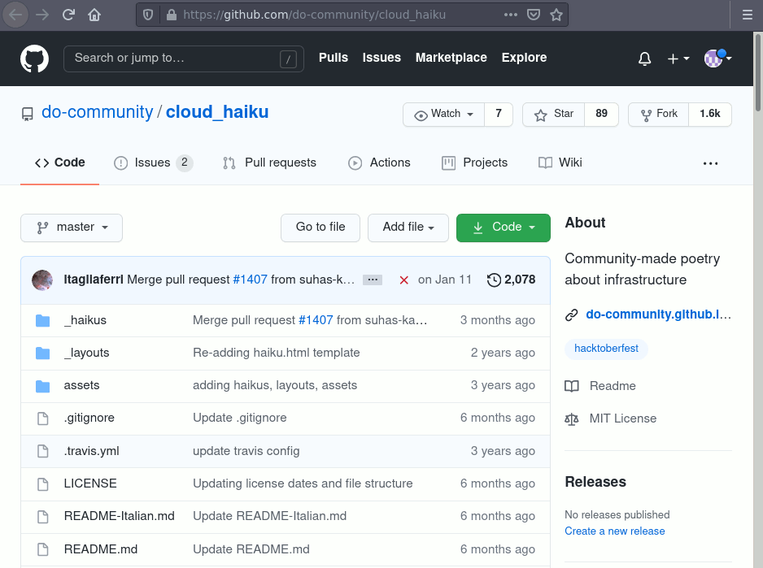

Slide 12

ISSUES
SE USA AS MESMAS PARA A COMUNICAÇÃO DE PROBLEMAS, PARA DISCUTIR IDEIAS, RELATAR ERROS E ACOMPANHAR O PROGRESSO, BASICAMENTE SIMULA UM QUADRO DE AVISOS DIGITAL NO QUAL DIVERSOS USUÁRIOS PODEM OBTER CONHECIMENTO DE X SITUAÇÃO E DEPOIS PROPOR O SEU PONTO DE VISTA.

Slide 13
CONCLUSÃO
NO GERAL O GITHUB É UMA EXCELENTE PLATAFORMA PARA DESENVOLVEDORES ENCONTRAREM AJUDA REFERENTE A DIVERSOS TIPOS DE PROJETOS, BEM COMO PARA AUTO APERFEIÇOAÇÃO DURANTE A TROCA DE CONHECIMENTOS E ELEVAMENTO DA EXPERIÊNCIA AO EXPLORAR A MESMA.

Slide 14

OBRIGADO PELA ATENÇÃO!

